Slide 1
資料１
議題（１）
大阪府地球温暖化対策実行計画（案）について
1

Slide 2
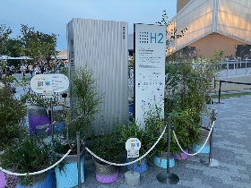
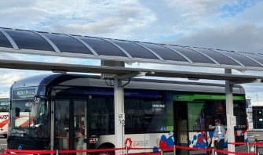
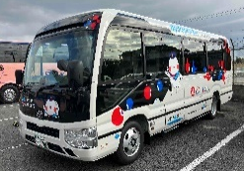
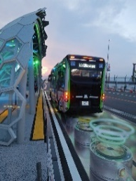
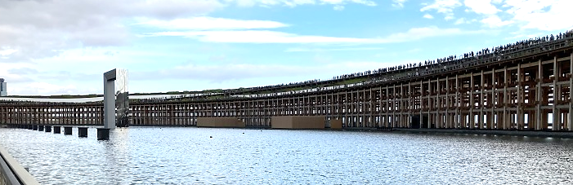

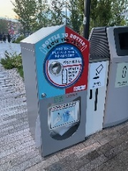
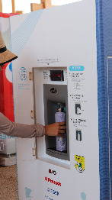
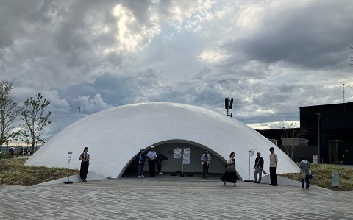
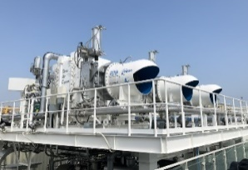
大阪府地球温暖化対策実行計画（案）概要
地球温暖化対策推進法に基づく「大阪府地球温暖化対策実行計画（2021年策定）」について、
国の新たな目標（2035年度、2040年度）等を踏まえて、2025年度中に改正する
大阪・関西万博で披露された様々な最先端技術、ＧＸ（グリーントランスフォーメーション）を通じた社会構造の転換等を踏まえ、本実行計画を通じて「脱炭素と経済成長の両立」の実現をめざす
カーボンニュートラルの実現に向けた最近の動向
実行計画の改定
大阪・関西万博で披露されたＣＮ技術・取組
2050年 カーボンニュートラルの道筋
2035年度 62%・2040年度 75%削減
太陽光・水素等の次世代エネルギー
モビリティ
・ペロブスカイト太陽電池
・グリーン水素による発電
・帯水層蓄熱システム 等
・ＥＶバス・走行中給電
・次世代燃料（合成燃料・バイオ燃料）
・水素燃料電池船・バス 等
重点施策で脱炭素化を加速
重点❶ 次世代型太陽電池をはじめとしたカーボンニュートラル先進技術の社会実装促進
重点❷ 電動モビリティによる脱炭素まちづくりの促進
重点❸ 環境価値の可視化等を通じたあらゆる
世代の主体的な脱炭素行動変容の促進
重点❹ ＧＸを通じた脱炭素経営の促進
大屋根リング
行動変容
カーボンリサイクル
７つの取組項目～万博・GXによる変化～
・給水ボトル・マイボトルの利用
・使用済みペットボトルの水平リサイクル ・暑さ対策（日傘のシェア等） 等
・CO₂吸収コンクリート
・CO₂分離回収技術・DAC（直接空気回収技術）
・メタネーション 等
① 意識改革・行動喚起
万博における行動変容の実践が浸透・拡大
② 事業者の脱炭素化
GXによる中小企業等の脱炭素経営の加速
③ CO₂排出の少ないエネルギーの利用促進
次世代型太陽電池による再エネの導入促進
④ 輸送・移動における脱炭素化
次世代モビリティの導入促進
⑤ 資源循環の促進
万博におけるＣＥの実践が浸透・拡大
⑥ 森林吸収・緑化等の推進
万博を契機に木造建築物、海への関心向上
⑦ 気候変動適応の推進等
万博での“暑さ”対策の浸透・拡大
提供 （株）OSGコーポレーション
ＧＸを通じた脱炭素と経済成長の両立
■エネルギー安定供給、経済成長、脱炭素を同時実現するため、 ＧＸの取組を2040 年に向けて大きく飛躍させるための方向性を国が提示
▶ GX産業につながる市場創造（GX価値の見える化（CFP）、公共調達の推進 等）、
中堅・中小企業のGX、新たな金融手法の活用 等
2

Slide 3
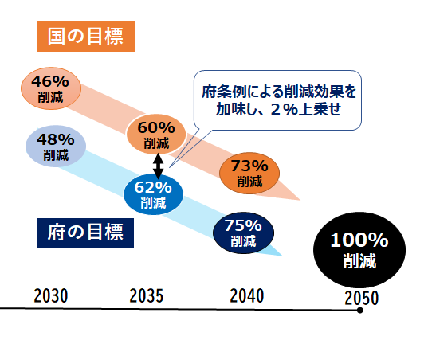
大阪府地球温暖化対策実行計画（案） 削減目標の設定
2050年カーボンニュートラルの実現に向けた削減目標の設定方法
2035年度：府の独自施策による削減効果等を加味し、国の削減目標を上回る目標を設定
2040年度：2035年度から「2050年二酸化炭素排出量実質ゼロ」までのマイルストーンとして設定
府域の温室効果ガス排出量の削減目標（2013年度比削減率）
府独自条例に基づく事業者の削減計画制度による削減効果の上乗せ、府域への次世代型太陽電池の社会実装促進等の重点施策による加速化を加味して目標を設定
2030年度 48%削減
2035年度 62%削減
2040年度 75%削減
（参考）国の削減目標
2030年度 46%削減
2035年度 60%削減
2040年度 73%削減
ふちょう温室効果ガスアクションプランにおける削減目標
府独自の率先行動（府有建築物の新築におけるＺＥＢ化推進方針、ＣО２排出の低い電気調達等）等を加味して目標を設定
 | 参考(2023年度) | 2030年度 | 2035年度 | 2040年度
府庁の事務事業（2013年度比） | 31％削減 | 53%削減 | 68%削減 | 82%削減
（参考）政府の事務事業の削減目標 （2013年度比）2030年度までに50％削減
2035年度までに65％削減
2040年度までに79％削減
3

Slide 4
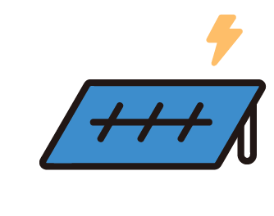



大阪府地球温暖化対策実行計画（案） 当面の重点施策
府の重点施策
大阪・関西万博会場内外で行われた最先端技術の社会実装をはじめとした「万博のレガシーの継承」や
国のグリーントランスフォーメーション(GX)施策とも連携した「脱炭素と経済成長の両立」を念頭に設定
重点施策１
次世代型太陽電池をはじめとしたカーボン ニュートラル先進技術の社会実装促進 <施策例＞次世代型太陽電池の様々な場所での実証・実装の促進 等
重点施策２
電動モビリティによる脱炭素まちづくり の促進 <施策例＞電動モビリティの活用と合わせて、 地域の観光・魅力を発信する取組 等
重点施策３
環境価値の可視化等を通じたあらゆる世代の 主体的な脱炭素行動変容の促進 <施策例＞アプリ・SNS等の活用や民間事業者と連携し、 見える化（CFP）等を進め、主体的な取組の促進 等
重点施策４
グリーントランスフォーメーション （ＧＸ）を通じた脱炭素経営の促進 <施策例＞府条例に基づく届出・評価制度と連動
したｻｽﾃﾅﾋﾞﾘﾃｨ･ﾘﾝｸ･ﾛｰﾝ （SLL）制度の構築・運用 等
重点施策に伴う新たな取組指標
次世代型太陽電池（ペロブスカイト等）
電動車・ゼロエミッション車（ZEV）
国の目標(2040年20GW程度）を基に、府の経済規模等を考慮して設定
まずは府においてモデル導入を進めつつ、その結果を踏まえ、市町村・民間企業への水平展開を図る。
国の目標を踏まえ、府内の導入状況等を考慮して、商用車も含めた全ての自動車の目標を新たに設定
年 度 |  | ２０３０ | ２０３５ | 参考(2023)
＜新車販売（商用車含めた全ての自動車）に占める割合＞
 | 電動車 | ７割 | ９割 | 43.6％
 | ZEV | ３割 | ４割 | 3.1％
＜府域における保有割合（商用車含めた全ての自動車）＞
 | 電動車 | ４割 | ６割 | 22.0％
 | ZEV | １割 | ２割 | 0.8％
年度 | ２０３０ | ２０３５
導入 目標量 | ８万kW (0.08GW) | 53万kW (0.53GW)
4
※府域の太陽光発電（シリコン系）容量 124.2万kW (2023年度)

Slide 5

次世代型太陽電池（ペロブスカイト等）の目標設定に関する考え方
万博のレガシーを活かして、ペロブスカイト太陽電池などの社会実装を進め、
大阪経済の確実な成長を図りつつ、脱炭素化を先導
国全体での目標・市場規模予測を基に、BeyondEXPO2025による経済成長を加味したＧＤＰの大阪府全国シェアの比率を用い、ペロブスカイト太陽電池の導入目標を設定
ペロブスカイト太陽電池の国内市場規模予測
ペロブスカイト太陽電池の導入目標
年度 | ２０３０ | ２０３５
導入 目標量 | ８万kW (0.08GW) | 53万kW (0.53GW)
3兆6,000億円～
20ＧＷ
0.53GW
約6.5ＧＷ
1,500～2,000億円
0.49GW
１ＧＷ
2030年度 2035年度 2040年度
0.078GW
出典：「次世代型太陽電池戦略」や次世代型太陽電池の導入拡大及び産業競争力強化に向けた官民協議会資料を基に大阪府が作成
0.075GW
GDPの大阪府全国シェア試算結果
2030年度 2035年度
年度 | 2022 | 2030 | 2035 | 2040
全国シェア率 | 7.5% | 7.8% | 8.1% | 8.3%
Beyond EXPO 2025による経済成長を考慮したGDPシェア率を使用
現状のGDPシェア率を使用
5
出典：大阪府「Beyond EXPO 2025骨子（案）」

Slide 6
資料２
議題（２）
公共調達等における脱炭素評価の基本方針（案）について
6

Slide 7
公共調達等における脱炭素評価の基本方針及び今後の進め方（案）
大阪府公共調達等における脱炭素評価の基本方針（案）
背景
気候変動対策（脱炭素）の視点を織り込んだ「脱炭素経営」への関心が高まってきており、サプライチェーン全体での脱炭素技術の導入や、目標設定・体制整備による第三者機関認定等を取得する動きが強まっている。
大阪・関西万博では、低炭素材料や次世代燃料等の様々なカーボンニュートラル（CN）技術が実証された。今後、こうした技術が民間事業者等において脱炭素の目標達成に向けて積極的に活用されることでCNをはじめ持続可能な社会（サステナブルな社会）の実現に向けた取組の加速が期待されている。
目的
2050年カーボンニュートラルの実現に向け、大阪府が民間事業者等から商品やサービスを調達する公共調達等のプロセスにおいて、第三者認定取得等の脱炭素化の取組を行う事業者を評価することで、中小事業者も含めた民間事業者等による脱炭素化の取組を促進。
大阪府の公共調達等における事業者選定にあたって、ＳＢＴ認定制度等の脱炭素評価を実施する。
なお、対象事業は、試行実施や国等の先行事例、留意点等を踏まえて順次拡大する。
方針
※留意点 ・特定の事業者が有利とならないように公平性を確保する
・中小企業の過度な負担とならないよう考慮する
・他の加点評価とのバランスをとるとともに、品質の確保を損なわないよう考慮する
【対 象】総合評価落札方式、公募型プロポーザル方式、指定管理者制度
【評価項目】脱炭素認定制度：事業活動全体における脱炭素化に対する認定制度
（SBT、RE100、RE Action）
府条例届出制度：大阪府気候変動対策の推進に関する条例に基づく対策計画書の届出
7

Slide 8
公共調達等における脱炭素評価の基本方針及び今後の進め方（案）
今後の進め方
基本方針（案）に沿って、ガイドライン等の改定
大阪府委託役務関係業務に係る総合評価一般競争入札実施基準 ＜総務部契約局＞
大阪府公募型プロポーザル方式実施基準 ＜総務部契約局＞
公の施設の指定管理者制度に係る運用マニュアル ＜財務部行政経営課＞
建設工事に係る総合評価落札方式ガイドライン ＜総務部契約局＞
評価の際の手続きや標準例、参考事例等を庁内へ提供
各部局において、脱炭素評価の導入 （大規模事業、大企業等を対象にまず実施していく）
令和８年度以降
建設工事の総合評価：WTO案件、総合評価Ⅰ型（15.4億円以上（AAとAが参加できるランク））等
の評価項目に設定するなど、企業の規模などを考慮して設定
公募型プロポーザル方式・指定管理者制度・委託役務の総合評価： 留意点等を考慮しつつ、脱炭素認定制度を評価項目に設定
評価内容や項目等を検証しながら対象事業を順次拡大
8

Slide 9
【参考】脱炭素認定制度等の概要
制度​ | 概要​ | 運営団体​ | 参加事業者 | 認証費用・認証期間（目安）
SBT​ (Science Based Targets) | パリ協定の目標である、地球の気温上昇を産業革命前と比べて1.5℃に抑えるためのCO2排出削減目標(4.2％削減／年）を各企業が設定し、その目標が基準を満たしている場合に与えられる認定。​ | CDP・UNGC・WRI・WWF の4つの機関が 共同で運営​ | 約2,070者 ※中小企業版SBT 約1,700者 | （費用）大企業 約20０万円～4００万円 中小企業 約20万円～30万円 （期間）大企業 ３ヶ月以上 中小企業 １ヶ月～６ヶ月
RE100​ (Renewable Energy 100%） | 企業が自らの事業の使用電力を100％再エネで賄うことを目指す国際的なイニシアティブ。​ 消費電力量が年間100GWh以上であることが参加要件（※現在、日本企業は50GWh以上に緩和） | The Climate Group​ | 約90者 | （費用）約100万円～２7０万円 （期間）２～３ヶ月以上
再エネ100宣言 RE Action​ | RE100の参加要件に満たない中小企業などが、遅くとも2050年までに使用電力を100％再エネに転換することを促進する枠組み。​ | 再エネ100宣言 RE Action協議会​ | 約3８０者 | （費用）2.5万円～20万円 （期間）1.5ヶ月
府気候変動対策条例に基づく対策計画書​ | 府条例に基づき、CO2削減計画を立て、 翌年度以降実績報告書の提出を求める。 ​計画書の削減目標は1.5％削減／年を 目安に設定。 | 大阪府 （脱炭素・エネルギー政策課）​ | （特定事業者） 約1,000者 （任意届出者） 約120者 | ―
※環境省HP等を基に大阪府にて作成
9

